Slide 1

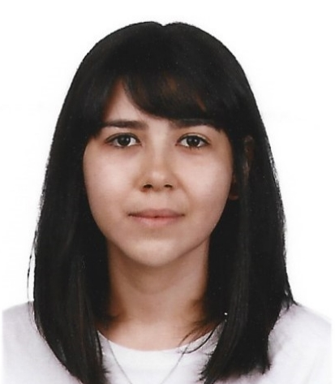
Wuthering Heigths
O Monte dos Vendavais (PT)
O Morro dos Ventos Uivantes (BR)
Katelim Alves
IPMaia, 10/04/2023
<foto tipo passe>
O romance Wuthering Heights, de Emily Brontë, teve um impacto significativo em diversas formas artísticas desde a sua publicação até os dias atuais, mostrando-se uma fonte inesgotável de inspiração para artistas de diferentes gerações e meios artísticos. Essa ampla influência artística demonstra a relevância e a atemporalidade da obra, bem como a capacidade de suas ideias e personagens de dialogarem com as questões e preocupações contemporâneas, deixando um legado duradouro na cultura e na arte.

Slide 2
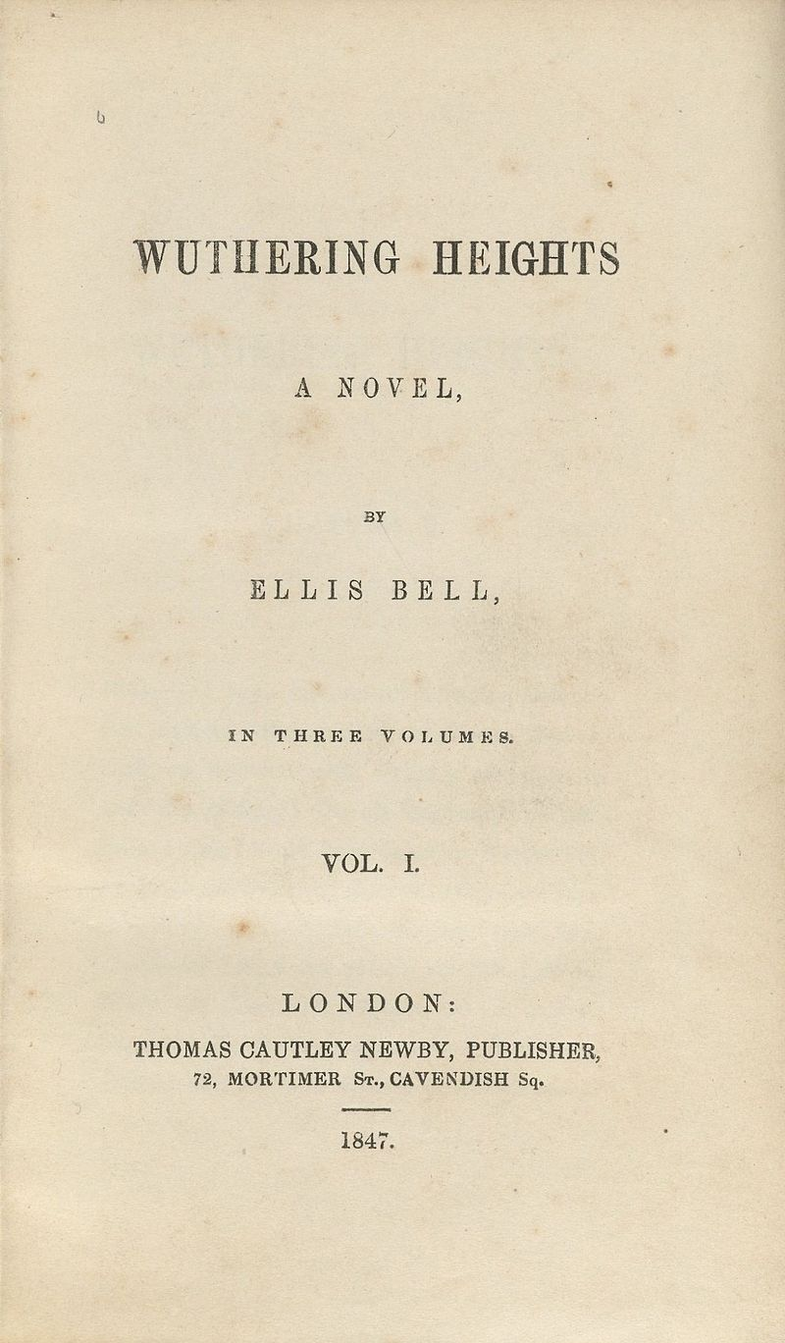
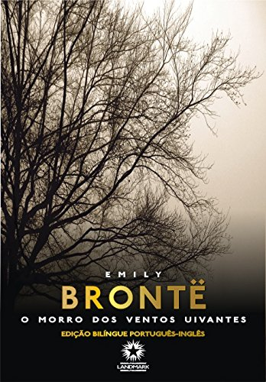
OBRA ORIGINAL
Wuthering Heights é um romance clássico da literatura britânica, escrito por Emily Brontë e publicado em 1847.
Primeira edição (1847)
Referência
A versão que eu li (2012)
Referência

Slide 3
PESQUISA GENÉRICA
A pesquisa foi conduzida utilizando, principamente, palavras-chave em inglês, língua original em que a obra foi escrita. Foram utilizados os seguintes motores de busca: Google, IMDB, Ecosia, DuckDuckGo, Yandex , Youtube.
A partir dos primeiros resultados obtidos, foi realizada a pesquisa mais direcionada (com termos referentes a cada tipo de arte). O Chat GPT também foi utilizado nesta etapa.

Slide 4
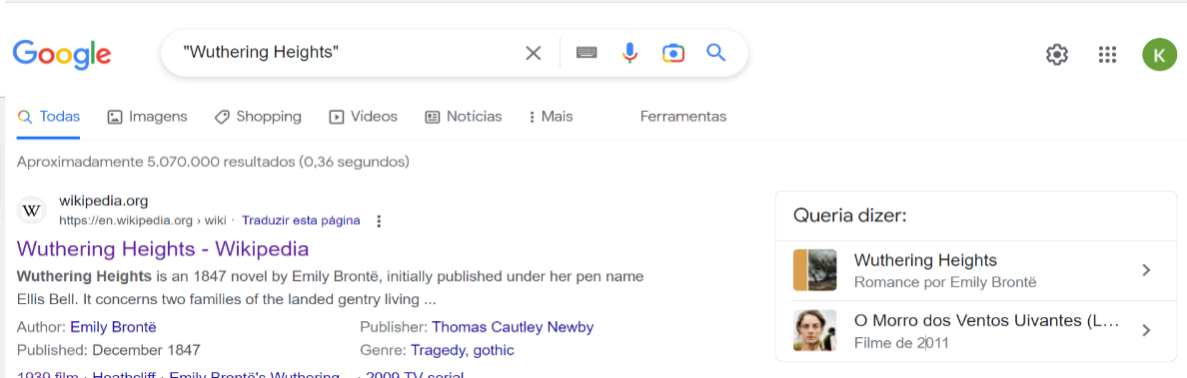
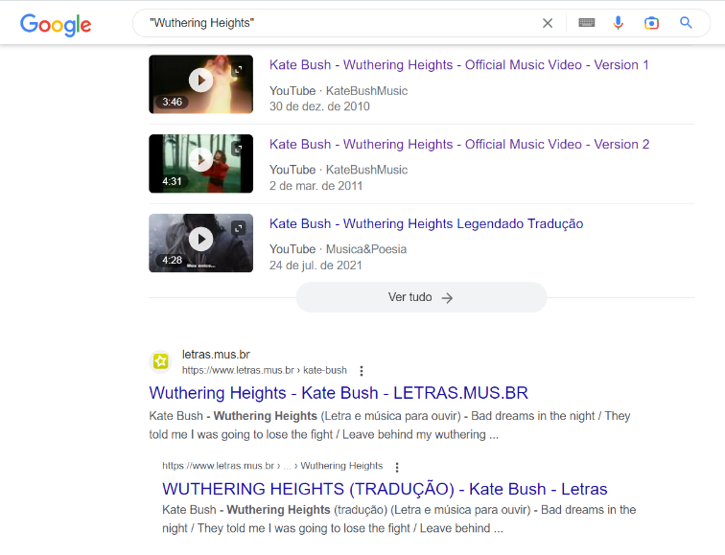
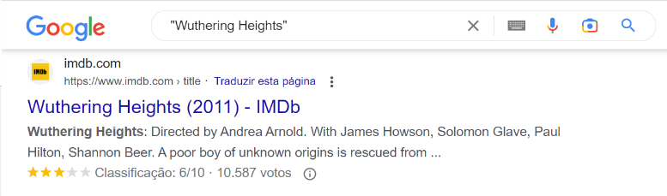
RESULTADOS OBTIDOS NA BUSCA GENÉRICA: GOOGLE
PALAVRAS-CHAVE: “Wuthering Heights”
Cerca de 5.070.000 resultados relacionados. Na primeira página há menção a diversas versões cinematográficas e uma música, todas com o mesmo título da obra original. Referência

Slide 5
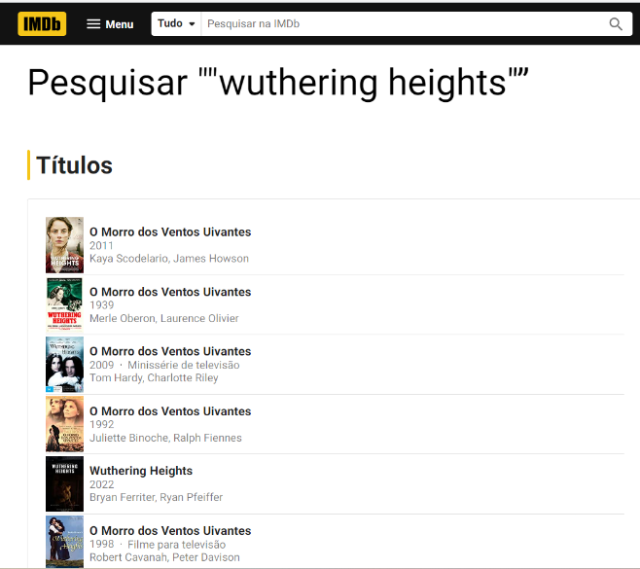
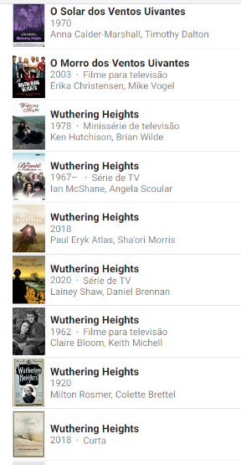
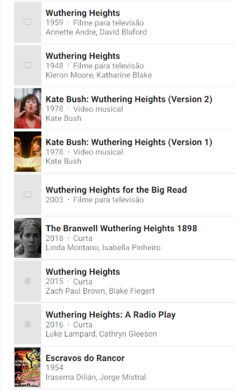
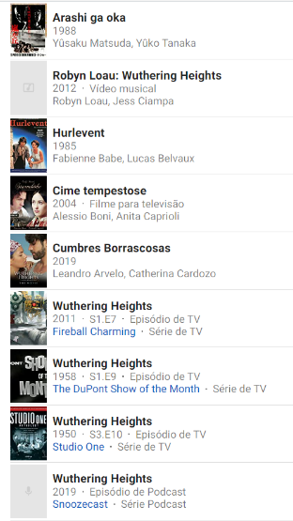
RESULTADOS OBTIDOS NA BUSCA GENÉRICA: IMDB
PALAVRAS-CHAVE: “Wuthering Heights”
Dentre os resultados relacionados, encontram-se diversas versões de filmes, séries para TV, duas versões de clipe para uma música. Algumas obras mantiveram o título original (em inglês), outras atribuíram outro título. Referência

Slide 6
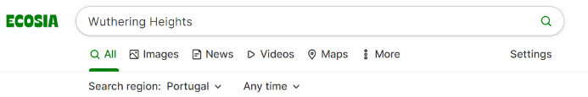
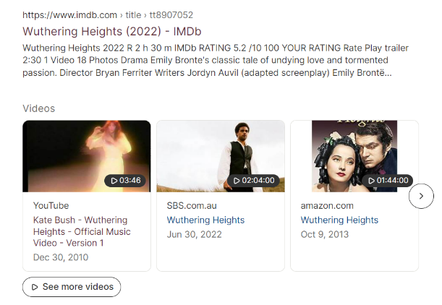
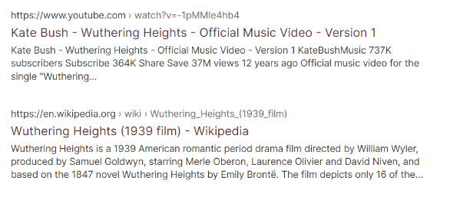
RESULTADOS OBTIDOS NA BUSCA GENÉRICA: ECOSIA
PALAVRAS-CHAVE: “Wuthering Heights”
O resultado da busca genérica no Ecosia foi similar ao do Google, com menção a filmes e uma música. Referência

Slide 7
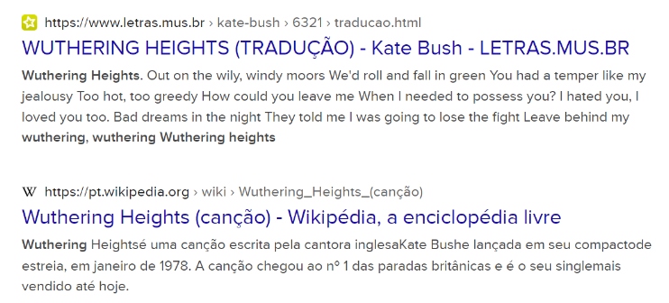
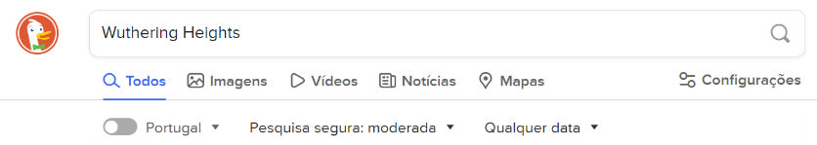
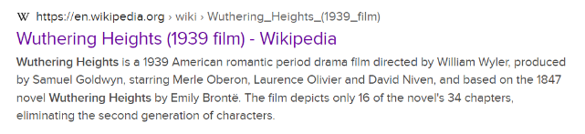
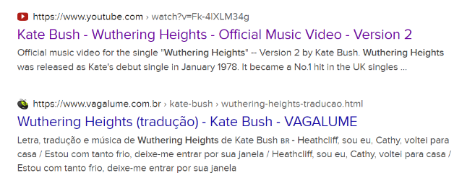
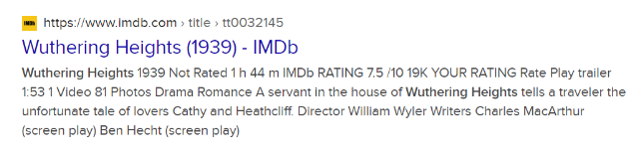
RESULTADOS OBTIDOS NA BUSCA GENÉRICA: DUCKDUCKGO
PALAVRAS-CHAVE: “Wuthering Heights”
O resultado da busca genérica no DuckDuckGo foi similar ao do Google, com menção a filmes e uma música. Referência

Slide 8
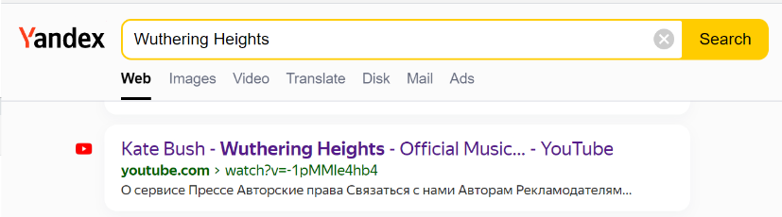
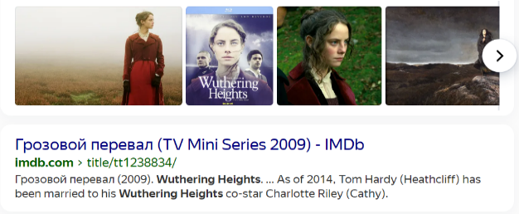
RESULTADOS OBTIDOS NA BUSCA GENÉRICA: YANDEX PALAVRAS-CHAVE: “Wuthering Heights”
O resultado da busca genérica no Yandex foi similar ao do Google, com menção a filmes e uma música. Referência

Slide 9
PESQUISA DIRECIONADA: FILMES, SÉRIES , MÚSICAS
Como a pesquisa genérica (utilizando o termo “Wuthering Heights”), realizada em diferentes motores de busca, apresentou como resultados relacionados, majoritariamente, filmes, séries e uma música, optei por iniciar a busca específica por esses 3 tipos de obra.

Slide 10
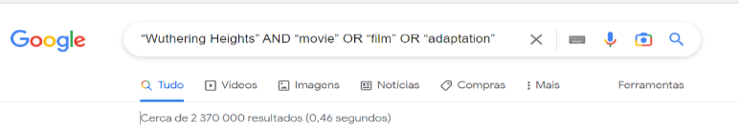
FILMES
Realizei a busca específica pelos termos: “Wuthering Heights” AND “movie” OR “film” OR “adaptation”, em diferentes motores de busca: DuckDuckGo, Ecosia e Google. A análise dos resultados demonstrou que o Google apresentou o maior número de resultados relacionados. No entanto, é importante destacar que, mesmo com um grande número de resultados, a quantidade de obras encontradas foi muito inferior.
Também realizei a pesquisa na base de dados IMDB, pois é mais direcionada a este tipo de arte. Além disso, ela foi referenciada por outros mecanismos de busca, conforme demonstrado anteriormente.
Optei por exibir apenas os resultados da pesquisa realizada na IMDB, por apresentar o maior número de resultados de forma mais organizada e sem repetições.

Slide 11
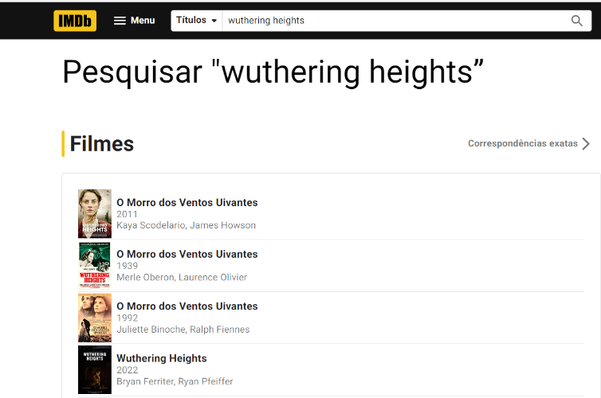
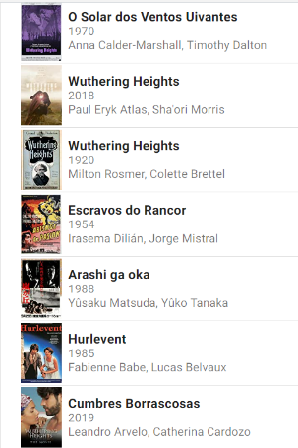

RESULTADOS OBTIDOS NA BUSCA DIRECIONADA: IMDB
PALAVRAS-CHAVE: “Wuthering Heights”, “Filmes”
11 resultados relacionados. Produções realizadas em 6 países diferentes. Referência
Reino Unido
Reino Unido
Reino Unido
México
Reino Unido
Japão
EUA
Reino Unido / EUA
França
Adaptação que eu assisti!
EUA
Venezuela

Slide 12
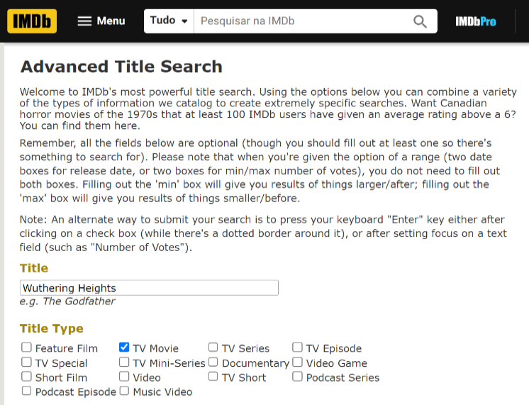
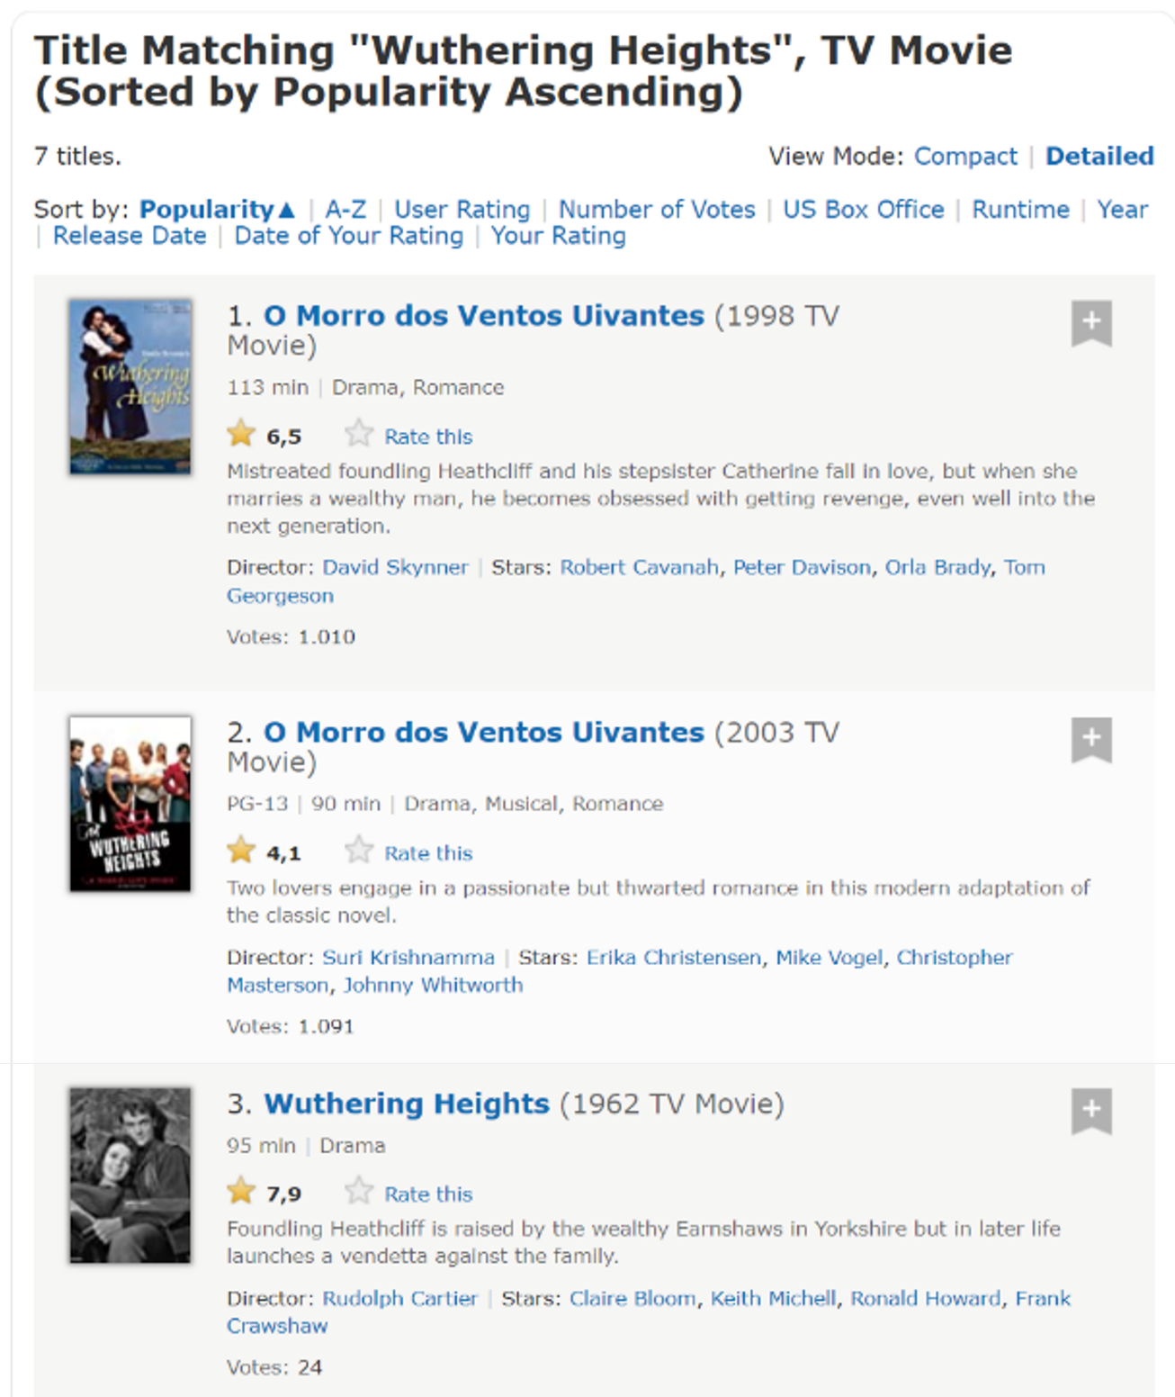
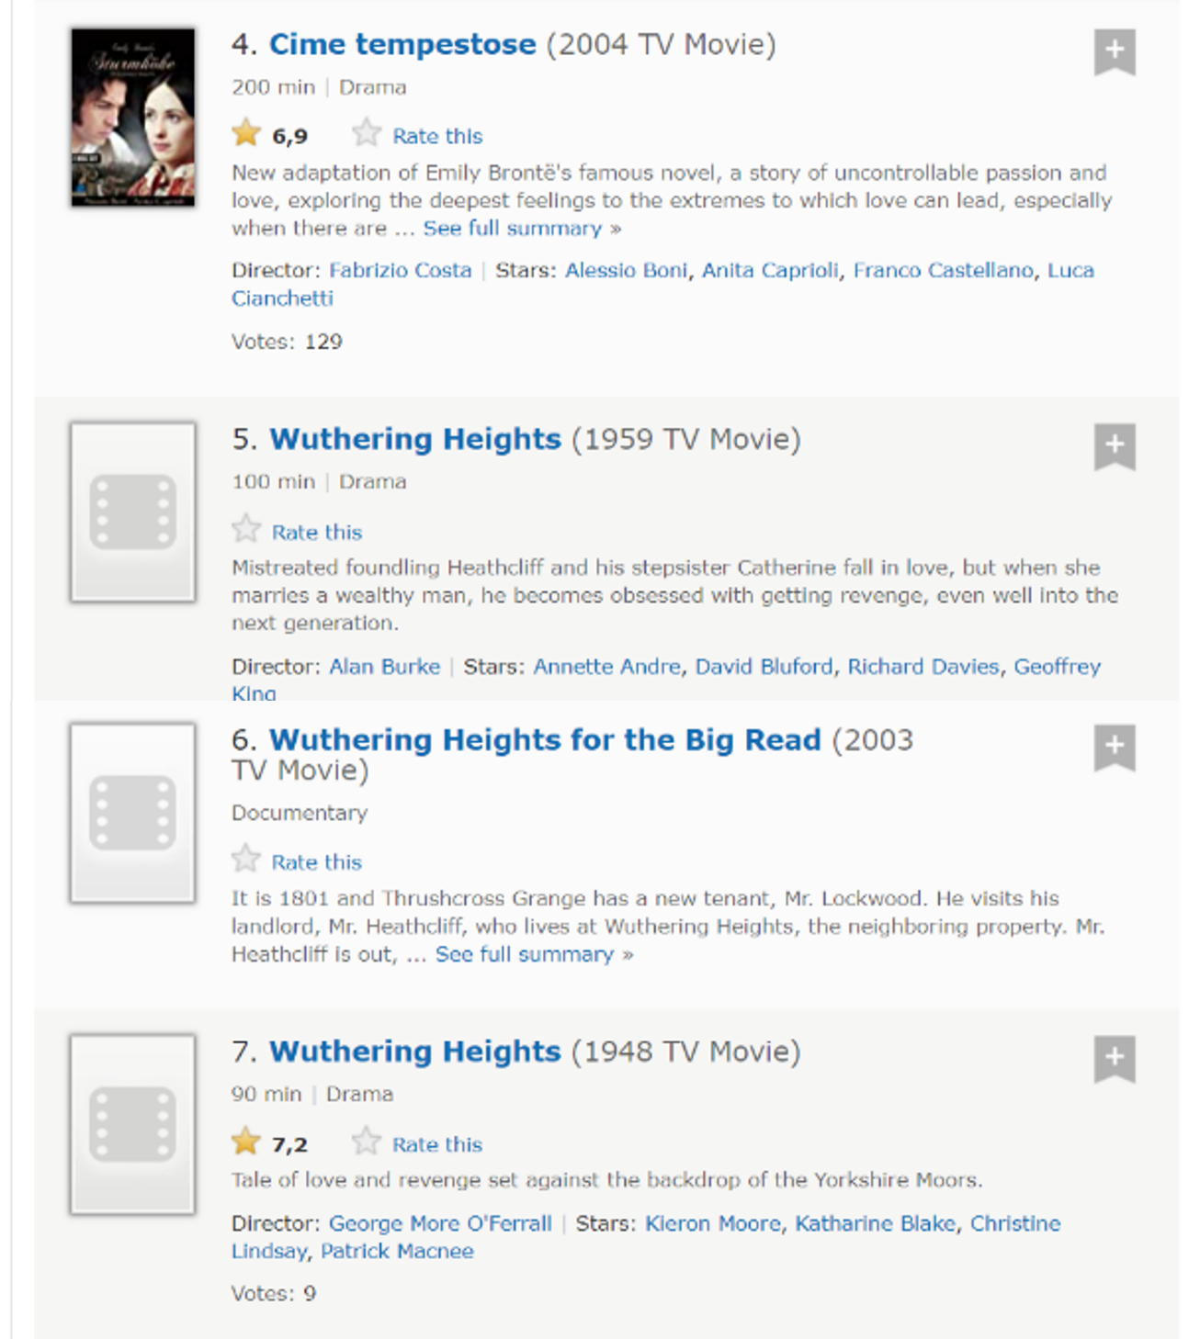
RESULTADOS OBTIDOS NA BUSCA DIRECIONADA: IMDB
PALAVRAS-CHAVE: “Wuthering Heights”, “TV Movie”
7 resultados relacionados. Produções realizadas em 4 países diferentes. Referência
Itália
Reino Unido
Austrália
EUA
Reino Unido
Reino Unido
Reino Unido

Slide 13
FILMES
Ainda realizei uma busca no Google utilizando os seguintes termos: “films inspired on Wuthering Heights”. Nesta busca, obtive resultados sobre outros filmes, que não são adaptações diretas, mas foram inspirados no clássico. Escolhi mostrar o resultado de 2 links.
Por fim, também interroguei o ChatGPT.
Os resultados são apresentados a seguir.

Slide 14
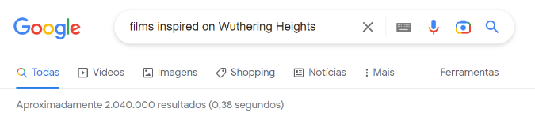
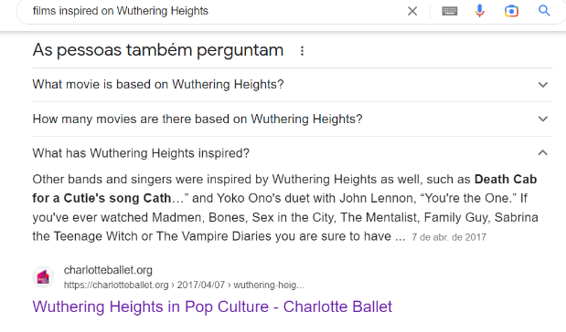
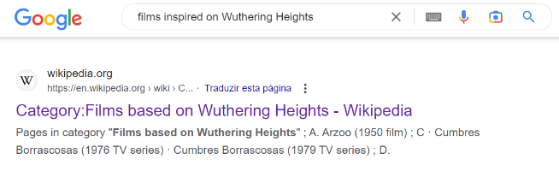
RESULTADOS OBTIDOS NA BUSCA DIRECIONADA: GOOGLE
PALAVRAS-CHAVE: “films inspired on Wuthering Heights”
2.040.000 resultados relacionados. Referência

Slide 15

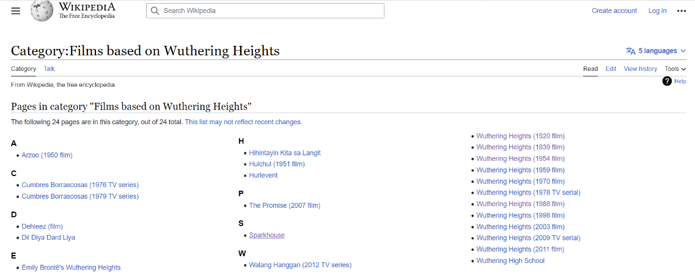
RESULTADOS OBTIDOS NA BUSCA DIRECIONADA: GOOGLE
PALAVRAS-CHAVE: “films inspired on Wuthering Heights”
Além das adaptações diretas (já apresentadas), foram citados outros filmes inspirados na obra. Referência

Slide 16

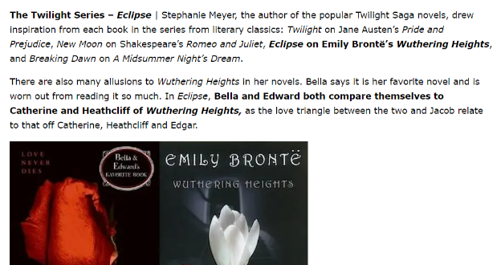
RESULTADOS OBTIDOS NA BUSCA DIRECIONADA: GOOGLE
PALAVRAS-CHAVE: “films inspired on Wuthering Heights”
Nesta página, indica-se que a série Crepúsculo (The Twilight Series) também foi inspirada na obra. Referência

Slide 17
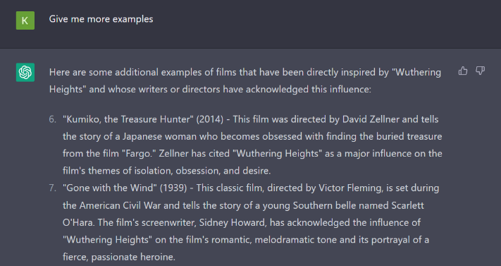
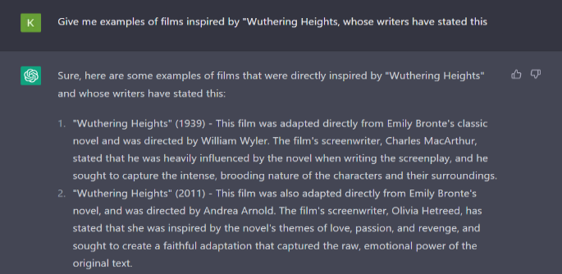
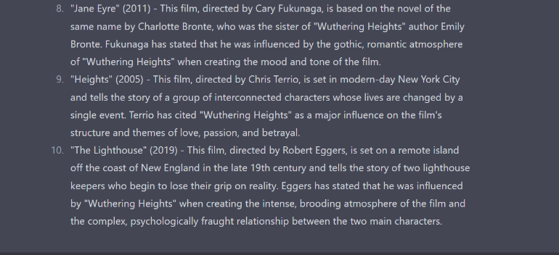
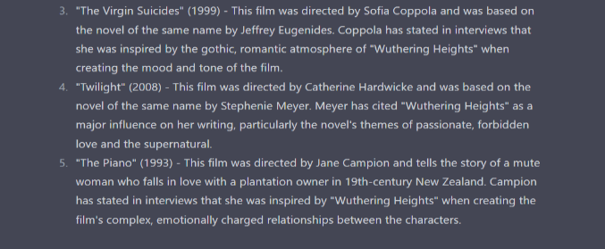
RESULTADOS OBTIDOS NA BUSCA DIRECIONADA: CHATGPT
Outros filmes surgiram como resultado.

Slide 18
SÉRIES E MINISSÉRIES DE TV
Realizei a busca específica pelos termos: “Wuthering Heights” AND “series”, em diferentes motores de busca: DuckDuckGo, Ecosia, Google e IMDB. A análise dos resultados demonstrou que todos os motores de busca apresentaram os mesmos resultados.
Optei por exibir apenas a pesquisa realizada na IMDB, por apresentar os resultados de forma mais organizada e sem repetições.

Slide 19
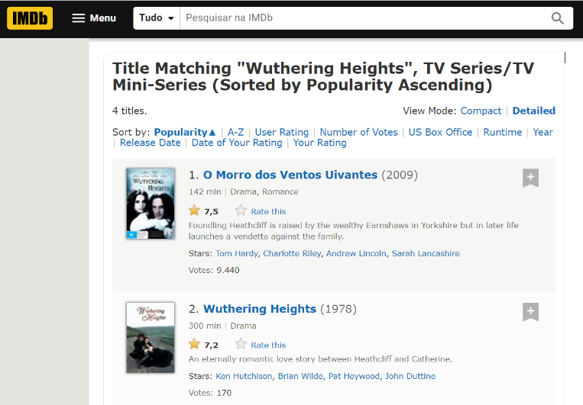
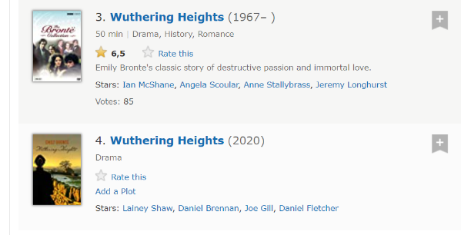
RESULTADOS OBTIDOS NA BUSCA DIRECIONADA: IMDB
PALAVRAS-CHAVE: “TV Series/TV Mini-Series”
4 resultados relacionados. Referência
Reino Unido
Reino Unido
Reino Unido
Reino Unido

Slide 20
NOVELAS
Além de séries e minisséries, realizei também a busca por novelas, muito populares na cultura brasileira. Portanto, optei por fazer a busca em português.

Slide 21
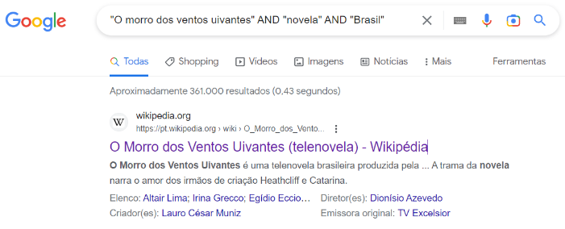
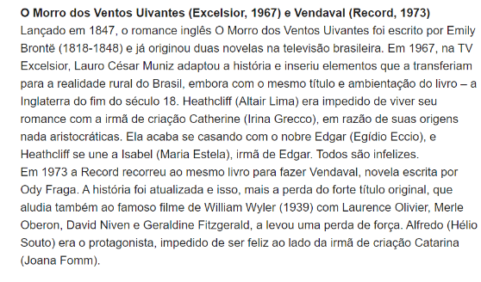


RESULTADOS OBTIDOS NA BUSCA DIRECIONADA: GOOGLE
PALAVRAS-CHAVE: “O morro dos ventos uivantes”, “novela”, “Brasil”
A pesquisa indicou 2 novelas brasileiras inspiradas na obra de Emily Brontë: “O morro dos ventos uivantes” e “Vendaval”. Referência
Referência

Slide 22
MÚSICA
Realizei a pesquisa por 2 motores de busca:
Youtube, plataforma amplamente utilizada para este propósito, que oferece ampla variedade de conteúdo musical; e por também ter sido referenciada por outros motores de busca. Pesquisei pelo termo “Wuthering Heights”
Google, utilizando os seguintes termos: “songs inspired by Wuthering Heights”.

Slide 23
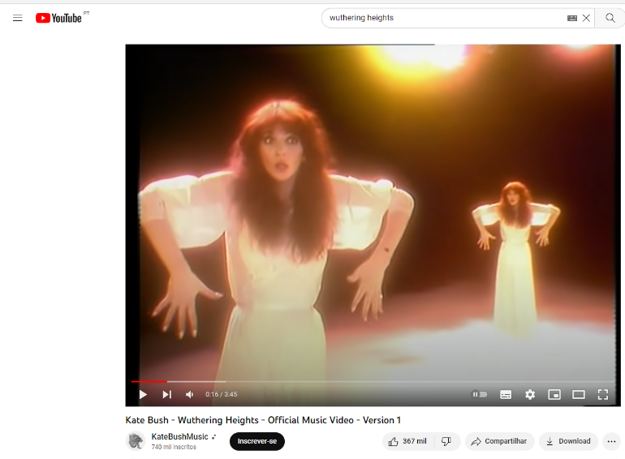
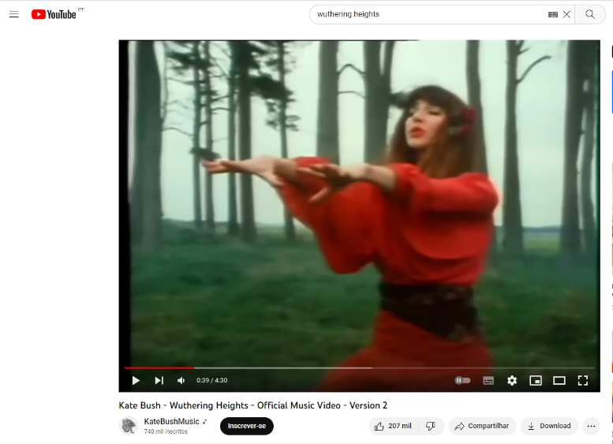
RESULTADOS OBTIDOS NA BUSCA DIRECIONADA: YOUTUBE
PALAVRAS-CHAVE: “Wuthering Heights”
Em 1978, a cantora e compositora britânica Kate Bush lançou a música “Wuthering Heights”. A música foi um grande sucesso, chegando ao topo das paradas no Reino Unido e em vários outros países. Gerou duas versões de clipe (coreografia realizada pela própria cantora). Referência
1° Versão do videoclipe
2° Versão do videoclipe

Slide 24
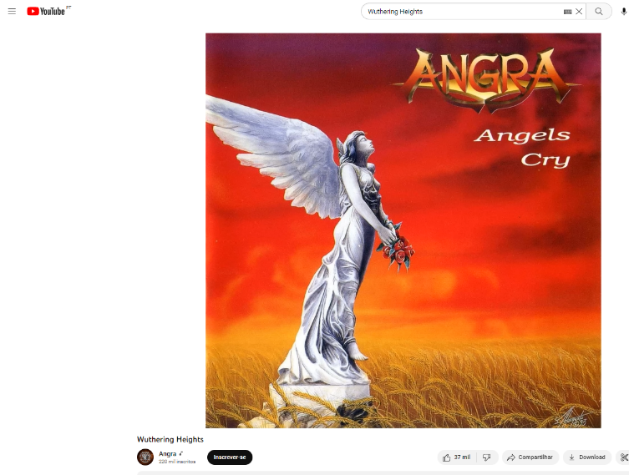
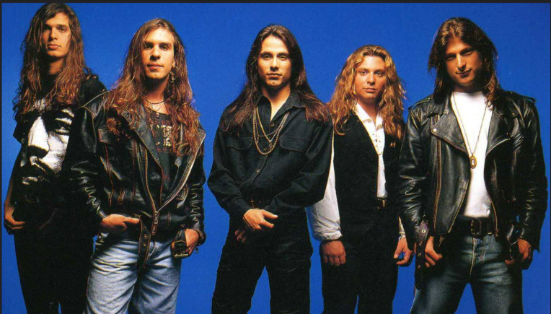
RESULTADOS OBTIDOS NA BUSCA DIRECIONADA: YOUTUBE
PALAVRAS-CHAVE: “Wuthering Heights AND Angra”
Em 1993, a banda de metal brasileira Angra regravou a música de Kate Bush no álbum de lançamento “Angels Cry”. Referência
Angra
Wuthering Heights - Angra

Slide 25
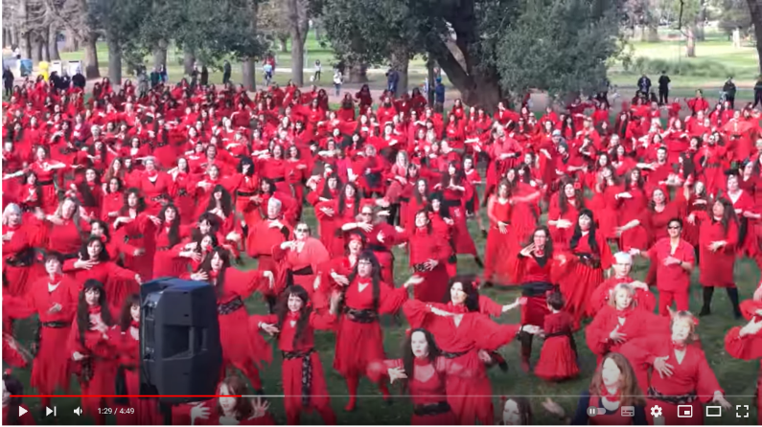
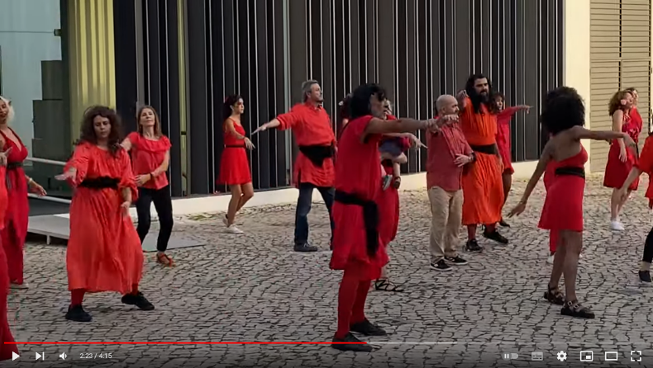
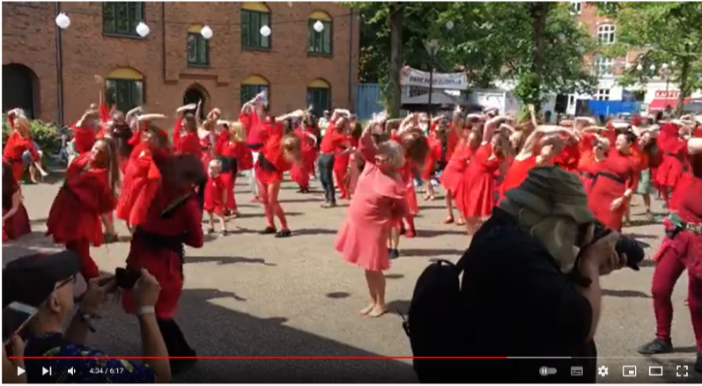
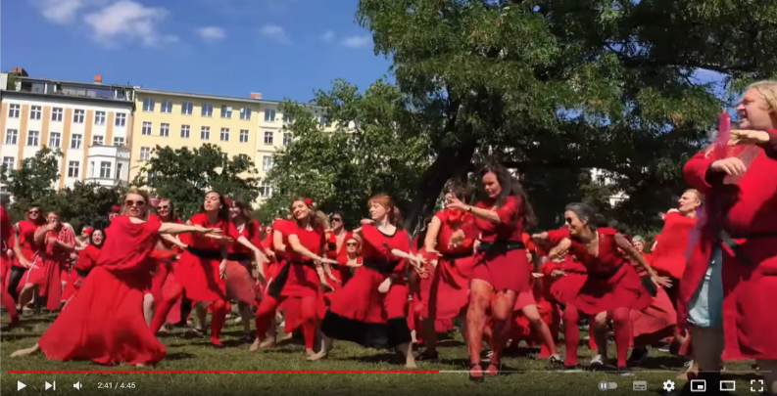
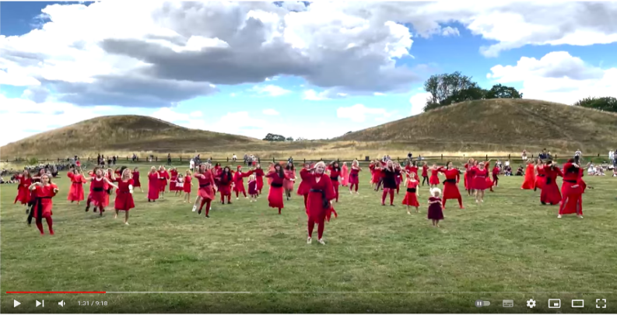
RESULTADOS OBTIDOS NA BUSCA DIRECIONADA: YOUTUBE
PALAVRAS-CHAVE: “The Most Wuthering Heights Day Ever”
Da música composta por Kate Bush, surgiu o evento “The Most Wuthering Heights Day Ever”, que acontece em diversas partes do mundo. Neste evento, pessoas vestidas de vermelho se reúnem para reproduzir a coreografia idealizada por Kate Bush. Referência
Melbourne, Austrália
Oeiras, Portugal
Copenhagen, Dinamarca
Berlim, Alemanha
Upsalla, Suécia

Slide 26

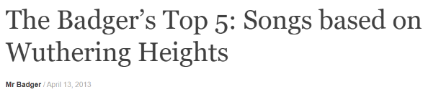
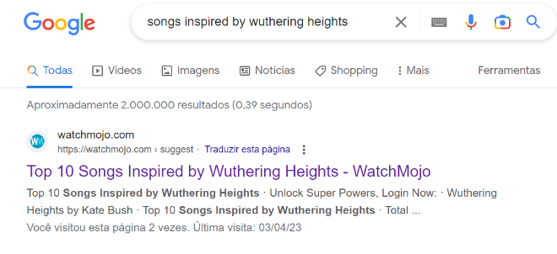
RESULTADOS OBTIDOS NA BUSCA DIRECIONADA: GOOGLE
PALAVRAS-CHAVE: “songs inspired by Wuthering Heights”
Cerca de 2.000.000 resultados. Selecionei 2 links, que apresentam as informações de forma resumida e organizada. Referência O primeiro link indicou 5 resultados, incluindo a música já citada.
1) Wuthering Heights - Kate Bush(Kate Bush) - 1978
2) It’s all coming back to me now - Celine Dion (Jim Steinman) - 1996
3) You're the One - Yoko Ono (Yoko Ono) - 1984
4) Cath... - Death Cab For Cutie - (2008)
5) 10,000 Nights of Thunders - Alphabeat - (2007)
Referência

Slide 27



RESULTADOS OBTIDOS NA BUSCA DIRECIONADA: GOOGLE
PALAVRAS-CHAVE: “songs inspired by Wuthering Heights”
O segundo link indicou muitos outros resultados de músicas e ainda uma banda cujo nome é Wuthering Heights.
Referência

Slide 28
PESQUISA
Durante minha pesquisa por músicas inspiradas em "Wuthering Heights", encontrei uma página na Wikipidea que não apenas listava músicas inspiradas na obra, mas também apontava outras formas de arte que foram inspiradas, como literatura, ópera, musical, teatro, dança, pintura, entre outros.
Então, retomei a pesquisa a partir desses achados.

Slide 29
OPERA
Consultei as referências indicadas no Wikipedia e realizei a pesquisa pelos termos “Wuthering Heights” AND “opera” no Google.

Slide 30

RESULTADOS OBTIDOS: WIKIPEDEA
Uma ópera escrita por Bernard Hermann e uma ópera escrita por Carlisle Floyd. Ambas intituladas “Wuthering Heights”.

Slide 31


RESULTADOS OBTIDOS NA BUSCA DIRECIONADA: GOOGLE
PALAVRAS-CHAVE: “Wuthering Heights” AND “opera”
Cerca de 3.710.000 resultados relacionados. O Google indicou as 2 obras referenciadas pela página da Wikipedia e ainda uma outra: Wuthering Heights (de Frédéric Chaslin). Referência

Slide 32
TEATRO/MUSICAL
Consultei as referências indicadas no Wikipedia e pesquisei no Google os seguintes termos:
“musical inspired by Wuthering Heights”
"Wuthering Heights" AND "theatre"

Slide 33
RESULTADOS OBTIDOS: WIKIPEDEA
O musical Wuthering Heights, de Bernard J. Taylor's(1992) e o musical Heathcliff, de 1996.
Referência

Slide 34

RESULTADOS OBTIDOS: WIKIPEDEA
Além dos resultados já indicados, surgiram novos resultados.
Referência

Slide 35





RESULTADOS OBTIDOS NA BUSCA DIRECIONADA: GOOGLE
PALAVRAS-CHAVE: “musical inspired by Wuthering Heights”
Cerca de 1.990.000 resultados relacionados. A busca utilizando outros termos ainda apontou o musical japonês Arashi Ga Oka, apresentado pela companhia de teatro Revue. Referência
Referência

Slide 36

RESULTADOS OBTIDOS NA BUSCA DIRECIONADA: GOOGLE
PALAVRAS-CHAVE: “Wuthering Heights" AND "theatre"
Cerca de 2.090.000 resultados relacionados. Esta pesquisa gerou resultados similares aos da página do Wikipedia. Referência

Slide 37
COMÉDIA
Pesquisei no Google pelos seguintes termos: "Wuthering Heights" AND "comedy".

Slide 38




RESULTADOS OBTIDOS NA BUSCA DIRECIONADA: GOOGLE
PALAVRAS-CHAVE: "Wuthering Heights" AND "comedy"
Cerca de 2.090.000 resultados relacionados. Destaque para a paródia “Whitering Heights”. Referência
Referência

Slide 39
BALLET
Na página do Wikipedia também apareceu uma referência a uma apresentação de Ballet.
Ao pesquisar no Google, encontrei a mesma referência.

Slide 40



RESULTADOS OBTIDOS: WIKIPIDEA
Northen Ballet. Referência
Referência

Slide 41
LITERATURA
Consultei as referências indicadas no Wikipedia e pesquisei no Google os seguintes termos: “literature inspired by Wuthering Heights”

Slide 42


RESULTADOS OBTIDOS: WIKIPIDEA
Alguns autores que se inspiraram no romance criaram novas obras (como romances e poemas); outros, mencionaram o livro de Emily Brontë ao longo da obra. Referência

Slide 43




RESULTADOS OBTIDOS: WIKIPIDEA
Poemas inspirados na obra.
Anne Carson (Trecho do poema)
Sylvia Plath
Ted Hughes (Trecho do poema)

Slide 44


RESULTADOS OBTIDOS NA BUSCA DIRECIONADA: GOOGLE
PALAVRAS-CHAVE: “literature inspired by Wuthering Heights”
Cerca de 2.120.000 resultados. Nesta pesquisa surgiram outras obras além das citadas no Wikipedia. Escolhi mostrar o resultado de alguns links que apresentam as referências de forma organizada. Referência

Slide 45


RESULTADOS OBTIDOS NA BUSCA DIRECIONADA: GOOGLE
PALAVRAS-CHAVE: “literature inspired by Wuthering Heights”
List of 20 Books Based on Wuthering Heights

Slide 46



RESULTADOS OBTIDOS NA BUSCA DIRECIONADA: GOOGLE
PALAVRAS-CHAVE: “literature inspired by Wuthering Heights”
Modern Retellings of Wuthering Heights

Slide 47
RÁDIO
Consultei as referências indicadas no Wikipedia.

Slide 48

RESULTADOS OBTIDOS: WIKIPIDEA
Resultados encontrados. Referência

Slide 49
PINTURA
Escolhi o Google Imagens como motor de busca e pesquisei pelos seguintes termos:
“paintings inspired by Wuthering Heights”
"Wuthering Heights" AND " watercolor painting"

Slide 50




RESULTADOS OBTIDOS NA BUSCA DIRECIONADA: GOOGLE IMAGENS
PALAVRAS-CHAVE: "paintings inspired by Wuthering Heights”
Encontrei diversas obras, das quais apresento algumas. Referência
Wuthering Heights (acrílico) Phillip Scaife
Wuthering Heights (óleo) Natalia Nikolenko
Wuthering Heights (óleo) Zoe Elizabeth Norman
Wuthering Heights (óleo) Ekaterina Khazina

Slide 51


RESULTADOS OBTIDOS NA BUSCA DIRECIONADA: GOOGLE IMAGENS
PALAVRAS-CHAVE: "Wuthering Heights" AND " watercolor painting"
Encontrei diversas obras, das quais apresento algumas. Referência
Wuthering Heights (aquarela) Yuliia Kochetova
Wuthering Heights (aquarela) Judith Beeby

Slide 52
PESQUISA DIRECIONADA
Utilizei o Chat GPT para obter mais informações sobre o impacto da obra em outras formas de arte; e usei os resultados dessa pesquisa como base para a busca direcionada. Escolhi o Google como ferramenta, pois até o momento, foi o motor de busca que apresentou o maior número de resultados relacionados.
Além disso, procurei por outras formas de arte não referenciadas pelo chat GPT.

Slide 53




RESULTADOS OBTIDOS NA BUSCA: CHATGPT
O GPT indicou que o romance impactou ainda outras formas de arte como: moda, games…

Slide 54


RESULTADOS OBTIDOS NA BUSCA: CHATGPT
… fotografia, design de interiores, publicidade e histórias em quadrinho(banda desenhada).

Slide 55
MODA
Pesquisei pelos seguintes termos:
“fashion inspired by Wuthering Heights”
"Wuthering Heights" AND "fashion"
"Vivienne Westwood" AND "Wuthering Heights" AND "1996" (conforme sugerido pelo ChatGPT).
Como não encontrei nenhum resultado relacionado à Vivienne Westwood, decidi interrogar novamente o ChatGPT.

Slide 56


RESULTADOS OBTIDOS NA BUSCA DIRECIONADA: GOOGLE
PALAVRAS-CHAVE: “fashion inspired by Wuthering Heights”
Encontrei alguns looks inspirados no romance. Referência
Referência
Referência

Slide 57

RESULTADOS OBTIDOS NA BUSCA: CHATGPT
Ao interrogar o GPT, a IA se desculpou pelo equívoco.

Slide 58
VIDEOGAMES
Consultei a referência indicada pelo ChatGPT, entretanto não encontrei nenhum resultado relacionado a ao jogo ser inspirado no romance. Portanto, interroguei o ChatGPT novamente.
Além disso, pesquisei no Google os seguintes termos: "Wuthering Heights" AND "video game".

Slide 59


RESULTADOS OBTIDOS NA BUSCA: CHATGPT
Ao interrogar o GPT, a IA afirmou que não há evidências para tal relação.

Slide 60




RESULTADOS OBTIDOS NA BUSCA DIRECIONADA: GOOGLE IMAGENS
PALAVRAS-CHAVE: "Wuthering Heights" AND "video game"
Encontrei um jogo chamado Wuthering Heights; e um personagem do jogo Libus Company, cujo nome foi inspirado na obra. Referência
Referência
Personagem HeathCliff do jogo Limbus Company
Jogo Wuthering Heights - Michael Wood

Slide 61
FOTOGRAFIA
Pesquisei no Google Imagens pelos termos: "photography inspired by Wuthering Heights".

Slide 62



RESULTADOS OBTIDOS NA BUSCA DIRECIONADA: GOOGLE
PALAVRAS-CHAVE: “photography inspired by Wuthering Heights”
Encontrei diversos resultados para esta busca. Referência
Referência
Referência
Referência

Slide 63
DESIGN DE INTERIORES
Pesquisei no Google Imagens os termos:
"interior design inspired by Wuthering Heights"
"decoration inspired by Wuthering Heights".

Slide 64


RESULTADOS OBTIDOS NA BUSCA DIRECIONADA: GOOGLE
PALAVRAS-CHAVE: "interior design inspired by Wuthering Heights"
Encontrei um papel de parede com o mesmo nome da obra. Referência
Referência

Slide 65


RESULTADOS OBTIDOS NA BUSCA DIRECIONADA: GOOGLE
PALAVRAS-CHAVE: "decoration inspired by Wuthering Heights"
Encontrei uma decoração de mesa de almoço e ornamentos inspirados na obra. Referência
Referência
Referência

Slide 66
PUBLICIDADE
Baseado na resposta do ChatGPT, pesquisei no Google por: "advertising" "perfume" "Wuthering Heights" .
Também pesquisei no YOUTUBE por: “propaganda” “Wuthering Heights”

Slide 67


RESULTADOS OBTIDOS NA BUSCA DIRECIONADA: GOOGLE
PALAVRAS-CHAVE: "advertising" "perfume" "Wuthering Heights"
Encontrei perfumes inspirados na obra com o nome dos personagens principais. Referência
Referência

Slide 68

RESULTADOS OBTIDOS NA BUSCA DIRECIONADA: YOUTUBE
PALAVRAS-CHAVE: “propaganda” “Wuthering Heights”
Encontrei um comercial antigo de uma marca de cigarros com a música de fundo da Kate Bush, uma referência indireta à obra. Referência
Referência

Slide 69
BANDA DESENHADA / MANGÁ
Pesquisei no Google Imagens pelos termos:
"Wuthering Heights" AND "comics"
"Arashi Ga Oka" AND "manga".

Slide 70




RESULTADOS OBTIDOS NA BUSCA DIRECIONADA: GOOGLE
PALAVRAS-CHAVE: "Wuthering Heights" AND "comics"
Encontrei diversos resultados para esta busca. Referência
Referência
Referência
Referência
Referência

Slide 71



RESULTADOS OBTIDOS NA BUSCA DIRECIONADA: GOOGLE
PALAVRAS-CHAVE: "Arashi Ga Oka" AND "manga"
Encontrei diversos resultados para esta busca. Referência
Referência
Referência
Referência

Slide 72
CARTOON
Pesquisei no Google os termos: "Wuthering Heights" AND "cartoon".

Slide 73




RESULTADOS OBTIDOS NA BUSCA DIRECIONADA: GOOGLE
PALAVRAS-CHAVE: "Wuthering Heights" AND "cartoon"
Encontrei diversos resultados para esta busca. Referência
Referência

Slide 74
DESENHO
Pesquisei no Google Imagens os termos: "Wuthering Heights" AND "drawing".

Slide 75



RESULTADOS OBTIDOS NA BUSCA DIRECIONADA: GOOGLE IMAGENS
PALAVRAS-CHAVE: "Wuthering Heights" AND "drawing"
Encontrei diversos resultados para esta busca. Referência
Referência
Referência
Referência

Slide 76
TATUAGEM
Pesquisei no Google Imagens pelos seguintes termos: "Wuthering Heights" AND "tattoo".

Slide 77




RESULTADOS OBTIDOS NA BUSCA DIRECIONADA: GOOGLE IMAGENS
PALAVRAS-CHAVE: “Wuthering Heights” AND “tattoo”
Encontrei diversas tatuagens com citações do livro. Referência
Referência
Referência
Referência
Referência

Slide 78
JÓIAS
Pesquisei no Google Imagens pelos termos: "Wuthering Heights" AND "jewelry".

Slide 79








RESULTADOS OBTIDOS NA BUSCA DIRECIONADA: GOOGLE IMAGENS
PALAVRAS-CHAVE: "Wuthering Heights" AND "jewelry"
Encontrei diversas jóias com citações ou representações do livro. Referência
Referência
Referência
Referência
Referência
Referência
Referência
Referência
Referência

Slide 80
CERÂMICA
Pesquisei no Google Imagens pelos termos: "Wuthering Heights" AND "ceramics" OR “pottery”.

Slide 81







RESULTADOS OBTIDOS NA BUSCA DIRECIONADA: GOOGLE IMAGENS
PALAVRAS-CHAVE: "Wuthering Heights" AND "ceramics" OR “pottery”
Encontrei diversas peças com citações ou representações do livro. Referência
Referência
Referência
Referência
Referência
Referência
Referência
Referência

Slide 82
FILATELIA
Pesquisei no Google Imagens pelos termos: "Wuthering Heights" AND "stamps” OR “"philately"

Slide 83

RESULTADOS OBTIDOS NA BUSCA DIRECIONADA: GOOGLE IMAGENS
PALAVRAS-CHAVE: "Wuthering Heights" AND "stamps” OR “"philately"
Emily Brontë foi homenageada com um selo britânico emitido em 1980. A autora aparece em destaque e ao fundo há uma ilustração dos personagens principais da trama. Referência
Referência

Slide 84
AZULEJOS
Inicialmente pesquisei no Google Imagens pelos termos: "Wuthering Heights" AND "tile". Como encontrei apenas um resultado, pesquisei no Ecosia Image, DuckDuckGo e Yandex.
Optei por apresentar os resultados da busca no Ecosia e no Google, os motores de busca com maior número de resultados.

Slide 85



RESULTADOS OBTIDOS NA BUSCA DIRECIONADA: GOOGLE IMAGENS e ECOSIA IMAGES
PALAVRAS-CHAVE: "Wuthering Heights" AND "tile"
As pesquisas no Google e Ecosia retornam poucos resultados.
Referência
Referência
Referência

Slide 86
ESCULTURAS
Pesquisei no Google Imagens pelos termos: "Wuthering Heights" AND "sculpture".

Slide 87





RESULTADOS OBTIDOS NA BUSCA DIRECIONADA: GOOGLE IMAGENS
PALAVRAS-CHAVE: "Wuthering Heights" AND "sculpture"
Encontrei alguns exemplos de esculturas inspiradas na obra. Referência
Em bronze, por Plamen Dimitrov
Em bronze, por Christian Birmingham
Em bronze, por Christian Birmingham
Em porcelana, por Emily Kaufman
Em livro, por Karine Diot

Slide 88
BORDADO
Pesquisei no Google Imagens pelos termos: “Wuthering Heights” AND “embroidery”.

Slide 89







RESULTADOS OBTIDOS NA BUSCA DIRECIONADA: GOOGLE IMAGENS
PALAVRAS-CHAVE: "Wuthering Heights" AND "embroidery"
Encontrei alguns exemplos de bordados inspirados na obra. Referência
Referência
Referência
Referência
Referência
Referência
Referência
Referência

Slide 90
ESTABELECIMENTOS / LUGARES
Pesquisei pelo termo “Wuthering Heights” no Google Maps, em busca de lugares e estabelecimentos que poderiam ter o mesmo nome da obra original.

Slide 91





RESULTADOS OBTIDOS NA BUSCA DIRECIONADA: GOOGLE MAPS
PALAVRA-CHAVE: "Wuthering Heights”
Foram encontrados, principalmente, estabelecimentos no ramo da hotelaria e restauração com o mesmo nome da obra original. Referência

Slide 92
CONCLUSÃO
É possível concluir que o romance Wuthering Heights teve um impacto significativo em diversas formas artísticas desde a sua publicação até os dias atuais, mostrando-se uma fonte inesgotável de inspiração para artistas de diferentes gerações e meios artísticos.
Essa ampla influência artística demonstra a relevância e a atemporalidade da obra de Emily Brontë, bem como a capacidade de suas ideias e personagens de dialogarem com as questões e preocupações contemporâneas.
Em resumo, é possível concluir que esta obra transcende as fronteiras do tempo e do espaço, deixando um legado duradouro na cultura e na arte.

